Slide 1

第6章
Java图形与事件处理

Slide 2
本章主要内容：
6.1 图形与图形的描绘
  6.1.1 图形绘制特点及绘图工具paint()
  6.1.2 Graphics类
  6.1.3 Java 2D
  6.1.4 图形应用程序设计实例
6.2 事件处理机制
  6.2.1 事件处理机制
  6.2.2 事件类
  6.2.3 鼠标事件
  6.2.4 事件适配器
  6.2.5 键盘事件
  6.2.6 焦点事件

Slide 3
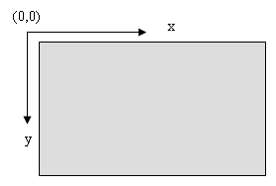
6.1 图形与图形的描绘
6.1.1 坐标及绘图方法paint()
1、坐标
在一个二维的Java图形界面坐标系中，该坐标的原点在组件的左上角，坐标的单位是像素。X轴在水平方向从左至右，Y轴在垂直方向从上向下，如图所示。

Slide 4
6.1.1 绘图方法paint()
2、绘图方法paint()方法
任何一个图形对象（java.awt.Component的子类如canvas、Panel、Frame）都可以使用paint()方法为绘图工具就可以画出线条、矩形、圆形等各种图形来。该方法为：
  public void paint(Graphics g)；
paint()方法在程序执行后会被自行调用。而在程序中需要执行paint()方法，一般是调用repaint()方法，以清除旧图，重新绘制新图，该方法称为重绘。
一般以下情况，paint方法会自动被调用：
组件第一次显示时，窗口最大化最小化时，窗口大小发生变化时,repaint刷新组件外观时。

Slide 5
paint ：绘制容器。paintComponent : 绘制此容器中的每个组件
以上两个方法位于java.awt包里的Container类中。如果使用paint绘制图形，要调用super.paint(g)，以包含原组件、原边框和子组件的。
paint ：绘制容器。paintComponen : 绘制此容器中的每个组件paintBorder ：绘制组件的边框paintChildren ：绘制此组件的子组件
以上四个方法位于javax.Swing包中的JComponent类中
在Swing 中，组件绘制 paint() 方法会依次调用 paintComponent()，paintBorder()，paintChildren() 三个方法，所以Swing 编程时，如果继承 JComponent 或者其子类需要重绘的话，只要覆写 paintComponent() 方法而没必要覆写 paint()方法，因为 paintBorder()方法与paintChildren() 方法一般用默认即可。如果还要保留容器中的原本组件就别忘了调用super.paintComponent(g)。

Slide 6
画布
画布Canvas类是用来绘制图形的矩形组件，在画布中可以响应鼠标和键盘事件。
创建画布对象：Canvas can=new Canvas();调用setSize方法确定画布大小。画布对象常用方法：paint,update,repaint,当Canvas需要更新时，会自动调用repaint方法。

Slide 7
6.1.2 Graphics类
Graphics类是绘图对象，它是一个抽象类，不能直接创建Graphics对象。
1、绘图方法
Graphics类包含了大量的绘图方法，常用的绘图方法见教材表6.1。

Slide 8
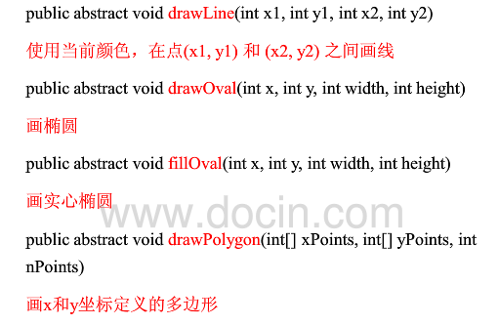

Slide 9
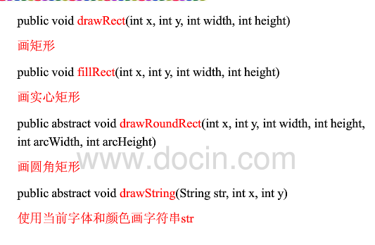

Slide 10
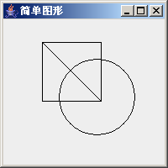
【例6-1】 绘制直线、矩形和圆的简单图形。
程序中没有显式调用paint()方法，它在main()方法中被自行调用
public void paint(Graphics g)
{
g.drawLine(50,50,120,120);
g.drawRect(50,50,70,70);
g.drawOval(70,70,90,90);
}
使用Graphics对象绘制各种图形

Slide 11
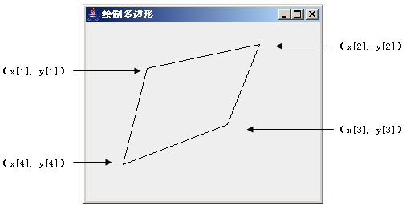
【例6-2】 绘制一个多边形图形。
核心语句:
public void paint(Graphics g)
{
int x[] = {80, 190, 150, 50};
int y[] = {80, 30, 170, 210};
int pts = x.length;
g.drawPolygon(x, y, pts);
}

Slide 12

6.1.2 Graphics类
2、设置颜色
（1）颜色
颜色 | R | G | B
红 | 255 | 0 | 0
蓝 | 0 | 255 | 0
绿 | 0 | 0 | 255
黄 | 255 | 255 | 0
紫 | 255 | 0 | 255
青 | 0 | 255 | 255
白 | 255 | 255 | 255
黑 | 0 | 0 | 0
灰 | 128 | 128 | 128

Slide 13
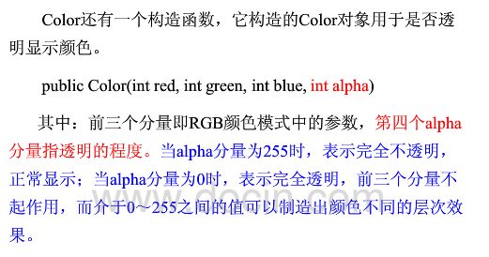
6.1.2 Graphics类
（2）Color类
使用Graphics类设置颜色，首先要创建颜色类Color的对象，创建颜色对象的构造方法为：
public Color(int r, int g, int b);
其中，整型参数r、g、b的取值范围为0～255，分别代表红、绿、蓝三基色。

Slide 14
6.1.2 Graphics类
也可以使用Color类的静态常量作颜色对象的参数，这时，创建颜色对象的构造方法为：
public Color(Color.颜色静态常量 );
  其颜色静态常量取值为red(红色)、blue(蓝色)、green(绿色)、orange(橙色)、cyan(青绿色)、yellow(黄色)、pink(粉红色)、white(白色)、black(黑色)等。

Slide 15
6.1.2 Graphics类
Graphics类可以使用表6.3所示的get/set方法控制绘图的色彩和使用不同字体。
getColor() | 获得当前图形的色彩
setColor(Color c) | 设置当前图形的色彩，参数Color为颜色类
getFont() | 获得当前字体
setFont(Font font) | 设置当前字体，参数Font为字体类
getClip() | 获取当前的剪贴板内容。
setClip(int, int, int, int) | 将指定的矩形设置为当前的剪贴区。

Slide 16
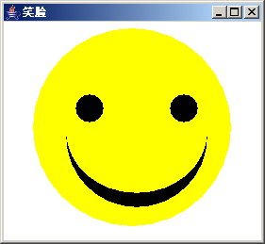
【例6-3】 绘制用色彩填充的笑脸图形。
核心语句:
15 public void paint(Graphics g)
16 {
17 g.setColor(Color.yellow);
28 g.fillOval(35,30,210,210);
19 g.setColor(Color.black);
20 g.fillArc(70,70,150,150,180,180);
21 g.setColor(Color.yellow);
22 g.fillArc(70,75,150,130,180,180);
23 g.setColor(Color.black);
24 g.fillOval(80,100,30,30);
25 g.fillOval(180,100,30,30);
26 }

Slide 17
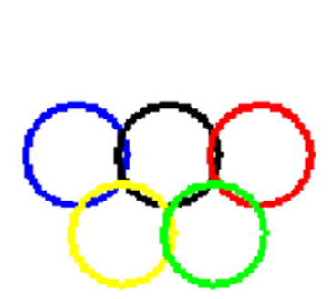
练习：绘制奥运五环

Slide 18
6.1.2 Graphics类
3、设置字体
  其中name为逻辑字体名，style(风格)是Font.PLAIN(正常字体)、Font.BOLD(黑体)或Font.ITALIC(斜体)的组合，size是字号大小，字号越大字体越大。
我们可以用Graphics 类的setFont(Font f)方法来设置字体。
Font f = new Font(String name,int style,int size);

Slide 19
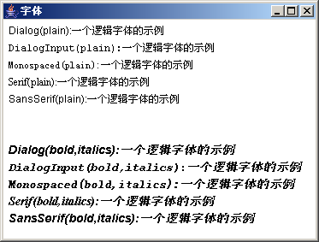
【例6-4】编写程序以创建不同的风格和大小的可利用的逻辑字体。

Slide 20
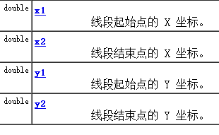
6.1.3 Java 2D
graphics类还有一些不足，例如缺少改变线条粗细的方法，也缺少填充一个对象的方法。Graphics 2D可以解决这些问题。
1、控制线条的粗细
首先使用Line2D类创建直线对象:
Line2D line=new Line2D.Double(50,50,120,50);
再使用BasicStroke类创建一个供画笔paint()方法选择线条粗细的对象。
public BasicStroke(float width, int cap, int join);
  width - 画笔线条粗细
  cap – 线条两端的形状
  join – 线条中角的处理
cap是端点样：CAP_BUTT(无修饰)，CAP_ROUND(半圆形末端)，CAP_SQUARE(方形末端，默认值)。
Join定义两线段交汇处的连接方式：JOIN_BEVEL(无修饰),JOIN_MTTER(尖形末端，默认值),JOIN_ROUND(圆形末端)。

Slide 21
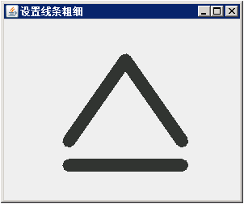
【例6-5】设置线条粗细
Graphics 2D对象通过调用setStroke(BasicStroke a)方法来设置线条形状，并用draw()方法绘制出线条。

Slide 22

6.1.3 Java 2D
2、填充图形
Graphics2D对象调用fill()方法用颜色填充图形。
Graphics2D对象还可以通过GradientPaint类定义一个颜色对象，实现渐变颜色填充图形。GradientPaint类的构造方法为：
GradientPaint(float x1,float y1,Color color1,float x2,float y2,
Color color2,boolean cyclic)；

Slide 23
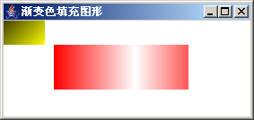
【例6-6】用渐变颜色填充图形。

Slide 24
6.1.4 图形应用程序设计实例
在进行图形应用程序设计时，经常把要实现的功能单独设计为一个类，而把显示这个功能设计成另一个类。实现功能的类称为业务逻辑层，而显示功能的类称为表现层。这样，把逻辑层和表现层分开，有利于实现代码重用。

Slide 25
【例6-7】通过一个窗体的文本框输入多边形的边数，随机产生多边形各折线的坐标位置，在画布上绘制出一个多边形。以此例说明，逻辑层和表现层间的数据传递。
class Ovalcanvas extends Canvas
{
Ovalcanvas()
{ }
public void setOval(int[] x, int[] y, int N)
{ }
public void paint(Graphics g)
{ }
}
画布类，实现逻辑层(绘制多边形)
构造方法
传递多边形的坐标位置及边数
绘制多边形

Slide 26
public class Example6_7 extends JFrame
implements ActionListener
{
Example6_7() { }
public void actionPerformed(ActionEvent e)
{ ……;
canvas.setOval(x, y, N);
canvas.repaint();
}
public static void main(String args[]) { }
}
构造方法
传值给画布
重绘

Slide 27
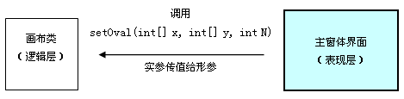
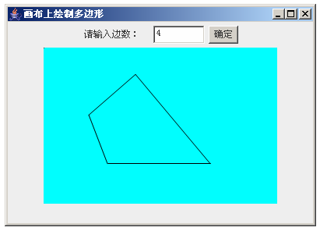

Slide 28
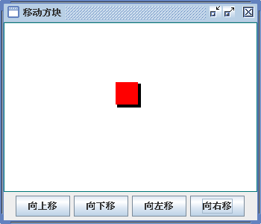
【例6-8】设计一个在窗体中可上下左右移动的小方块的程序。
本程序的设计思想和【例6-7】类似，程序由二个类组成：窗体主类（表现层）负责控制，确定所有组件的位置，处理用户对方块的操作。画布MoveCanvas类（逻辑层）负责绘图，其方法moveUp()，moveDown()，
moveLeft()， moveRight()分别响应窗体主类
actionPerformed（）方法的对应的
按钮事件，再调用repaint方法来刷新
图像。
改写程序，通过键盘移动矩形

Slide 29
6.2 事件处理
6.2.1 事件处理机制
在事件处理的过程中，主要涉及三类对象，它们分别是：
（1）Event事件：用户的操作，以类的形式出现，例如键盘操作对应的事件类是KeyEvent。
（2）Event Source事件源：能够产生事件的对象，事件发生的场所，通常就是各个组件，例如按钮、文本框等。
（3）Event handler事件处理者：需要一个对象对事件进行监视，以便对发生的事件做出处理，也称为监听器。事件源通过调用相应的方法注册到监听器。

Slide 30
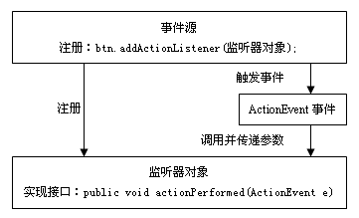
6.2.1 事件处理机制
不同的事件源发生的事件类型不同，使用的接口不同，但是处理机制类似。

Slide 31
6.2.2 事件类
1、低级事件与高级事件
  低级事件：KeyEvent（ 键盘事件：键按下、释放） ；MouseEvent（ 鼠标事件：鼠标单击，移动） 。
  高级事件 ：ActionEvent（动作事件：按钮按下，TextField中按Enter键等）
2、事件监听器
  每类事件都有对应的事件监听接口，如：
  MouseEvent --> MouseListener ,
  KeyEvent --> KeyListener等。

Slide 32
6.2.2 事件类
3、 事件类别及监听器接口 （见教材P175）
事件类别 | 描述信息 | 接口名 | 事件处理方法
ActionEvent | 激活组件 | ActionListener | actionPerformed(ActionEvent)
ItemEvent | 选择项目 | ItemListener | itemStateChanged(ItemEvent)
MouseEvent | 鼠标移动 | MouseMotionListener | mouseDragged(MouseEvent) mouseMoved(MouseEvent)
 | 鼠标点击等 | MouseListener | mousePressed(MouseEvent) mouseReleased(MouseEvent) mouseEntered(MouseEvent) mouseExited(MouseEvent) mouseClicked(MouseEvent)
。。。。。

Slide 33
6.2.3 鼠标事件
与鼠标的事件有关可以分为两类：
(1)主要针对鼠标的坐标位置进行检测，使用MouseListener接口；方法有：单击、进入、离开、按下、释放。
(2)主要针对鼠标的拖曳状态进行检测，使用MouseMotinListener接口。方法有：拖动、移动。

Slide 34
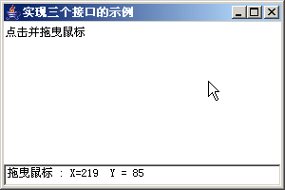
【例6-9】事件处理示例。 （见教材P166）
public class Example6_9
implements MouseMotionListener, MouseListener, WindowListener
{
public void mouseDragged (MouseEvent e)
public void mouseEntered(MouseEvent e
public void mouseExited(MouseEvent e)
//没使用的接口方法必须列出来
}

Slide 35
6.2.4 事件适配器
1、事件适配器（EventAdapter）
java.awt.event包中定义的事件适配器类包括以下几个：
(1) ComponentAdapter( 接收组件事件适配器)
(2) ContainerAdapter( 接收容器事件适配器)
(3) FocusAdapter( 接收焦点事件适配器)
(4) KeyAdapter( 接收键盘事件适配器)
(5) MouseAdapter( 接收鼠标事件适配器)
(6) MouseMotionAdapter( 接收鼠标运动事件适配器)
(7) WindowAdapter( 接收窗口事件适配器)

Slide 36
6.2.4 事件适配器
2、用内部类实现事件处理
内部类（inner class）是被定义于另一个类中的类，使用内部类的主要原因是由于：
(1) 一个内部类的对象可访问外部类的成员方法和变量，包括私有的成员。
(2) 实现事件监听器时，采用内部类、匿名类编程非常容易实现其功能。
(3) 编写事件驱动程序，内部类很方便。
【例6-10】使用事件适配器及内部类设计记录鼠标位置的程序。

Slide 37
6.2.4 事件适配器
3、用匿名类实现事件处理
当一个内部类的类声明只是在创建此类对象时用了一次，而且要产生的新类需继承于一个已有的父类或实现一个接口，才能考虑用匿名类，由于匿名类本身无名，因此它也就不存在构造方法，它需要显式地调用一个无参数的父类的构造方法，并且重写父类的方法。所谓的匿名就是该类连名字都没有，只是显式地调用一个无参的父类的构造方法。
【例6-11】 使用匿名类设计记录鼠标位置的程序。

Slide 38
6.2.5 键盘事件
在Java中，当用户使用键盘进行操作时，就会产生KeyEvent事件。监听器要完成对事件的响应，就要实现KeyListener接口，或者是继承KeyAdapter类，实现对类中方法的定义。

Slide 39
6.2.5 键盘事件
在KeyListener接口中有如下3个事件：
(1)KEY_PRESSED:键盘按键被按下所产生的事件。
(2)KEY_RELEASED:键盘按键被释放所产生的事件。
(3)KEY_TYPED:键盘按键被点击所产生的事件。
在实现接口时，对应的上面3个事件的处理方法是：
keyPressed(Event e);
keyReleased(KeyEvent e);
keyTyped(keyEvent e);

Slide 40
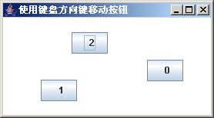
【例6-12】设计一个程序，在界面上安放3个按钮，用户可以通过按动键盘上的方向键移动这些按钮组件。

Slide 41
6.2.6 焦点事件
用户对一个组件进行操作，先要让其获得焦点。例如文本框得到焦点时会出现闪烁光标， 而按钮则在按钮标签周围显示矩形框等。
在组件得到或失去焦点时会产生FocusEvent事件。 要处理这些事件使用焦点监听器: FocusListener接口(或缺省适配器类是FocusAdapter)。
它的方法有:
void focusGained(FocusEvent e) 获得键盘焦点
void focusLost(FocusEvent e) 失去键盘焦点

Slide 42
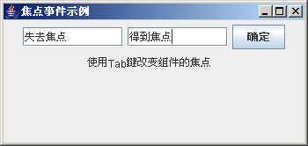
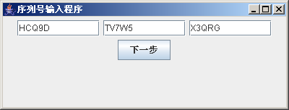
【例6-13】设计一程序，可以用Tab鍵改变文本框的焦点。
【例6-14】设计一个由3段数值组成的序列号输入程序，演示从组件中转移焦点。

Slide 43
本章结束！

Slide 44
拓展案例
1、绘制时钟
2、贪食蛇
3、验证码
4、围棋

